Slide 1

“ Reporte de programa de adopción de @prende para Alumnos y profesores”
Mtra. Christian Yesica Méndez Ruiz

Slide 2
Tabla metas por profesores de honorarios y tiempo completo y numero de materias.
Escuela | Materias en línea | Materias Semipresenciales | Materias con apoyo @prende
Ingeniería | 2 | 1 | 1
Psicología | 2 | 2 | 3
Comunicación y diseño | 1 | 4 | 3
Ciencias Jurídicas | 3 | 3 | 1
Negocios | 2 | 3 | 5
Medicina | - | 4 | 51
Turismo y Gastronomía | 3 | 1 | -
Humanidades | - | 2 | 9
Idiomas | - | - | 23
Durante el semestre 201760 se tuvo un avance en la adopción de la plataforma Blackboard por parte de los profesores de tiempo completo, en cuanto a los profesores de honorarios, se contemplo una adopción del 5% la cual si se logro.

Slide 3

Adopción de la plataforma
De un total de 20 profesores de tiempo completo el 65% esta usando Blackboard
De un total de 130 profesores de honorarios el 46.9% esta usando Blackboard
Donde le 46.9% equivale a 61 profesores.

Slide 4
Tabla indicador de crecimiento en cursos
Se ha tenido un crecimiento considerable en el uso de la plataforma Blackboard, como se puede observar en la tabla.
Los profesores han empezado a identificar las ventajas que les brinda la plataforma. Sin embargo, no es suficiente porque hasta ahora el mayor uso que se le da a la plataforma es para subir contenidos.

Slide 5
Mejoras Implementadas
Mejoras implementadas
Se trabajaron 12 cursos a los cuales se les esta dando el seguimiento de cumplimiento de elementos y estructura.
Se apoyo a los profesores de las 12 materias a generar sus materiales donde incluían como primer requisito el mensaje de bienvenida general y los objetivos de aprendizaje.
Se estableció un formato de diseño para presentar los temas, contenidos, actividades y tareas del curso, que implico la búsqueda e incorporación de imágenes acordes a la materia, esto se dio a través de aplicaciones web como pictochart y canva.
Se especifican los principales elementos o puntos que guían el trabajo del alumno, por medio de la descripción de áreas y se marcaron con precisión las actividades, fechas de entrega, valor, etc. Se reforzó con avisos oportunos mediante la plataforma.
Se está trabajando en un plan de capacitación para fomentar el uso.
Mejoras implementadas
Se revisa que las fechas de entrega de las tareas sean coherentes a lo largo de curso. (Por ejemplo, las tareas deben entregarse el mismo día de la semana cada semana). Se trabajará durante el proceso de diseño instruccional del curso en pedirle al docente incorpore por lo menos, dos tareas por cada módulo, tema, sesión, unidad, etcétera. Aunque esto dependerá del aprendizaje esperado que demande la materia. Se realizó un manual de rúbricas, mismo que fue compartido a los profesores como apoyo para la calificación de tareas. En algunos casos por el tipo de tarea propuesta por el profesor, se ha apoyado a los alumnos compartiéndoles listados de software, para facilitar su realización.

Slide 6
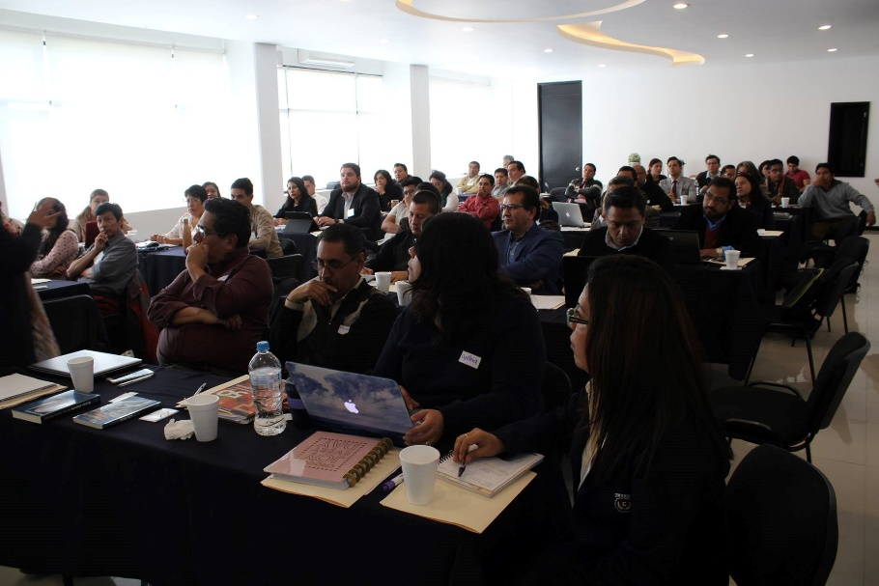
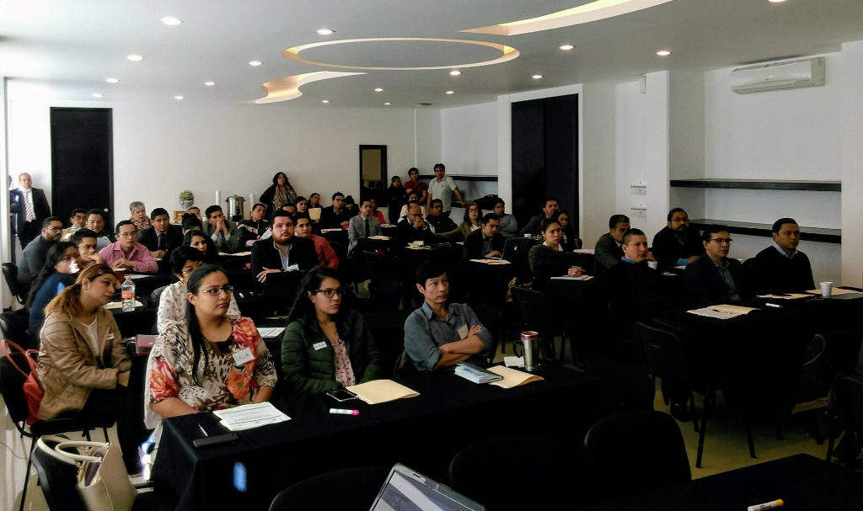
Capacitaciones a profesores
Se impartieron 2 capacitaciones en las cuales se capacitaron a 120 profesores tanto de tiempo completo como de honorarios y debido a la participación e interés por aprender mas de la plataforma se preparara un curso en la plataforma.

